Slide 1
lundi, le quatorze avril

Slide 2
Travail de cloche
Pourquoi personne n’a cru l’astronome turc en 1909 quand il a annoncé la découverte d’astroïde B 612?

Slide 3
lundi, le quatorze avril

Slide 5
Quelle est l’histoire de la découverte de l’astéroïde B 612?
Selon le narrateur, les grandes personnes : quel problème ont-ils vis-à-vis les chiffres ?
Comment peut-on convaincre une grande personne que le petit prince existe, et quelle est la chose qui ne pouvez pas les convaincre ?
Combien d’ans au passé étaient les évènements de l’histoire quand le narrateur les écrivait ?
Sans utilisant les chiffres, dites quelque chose d’importance du petit prince.

Slide 6
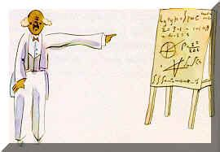

Slide 7
Mustafa Kemal Ataturk

Slide 8
Si on veut parler de votre meilleur(e) ami(e), quel est l’essentiel?

Slide 9
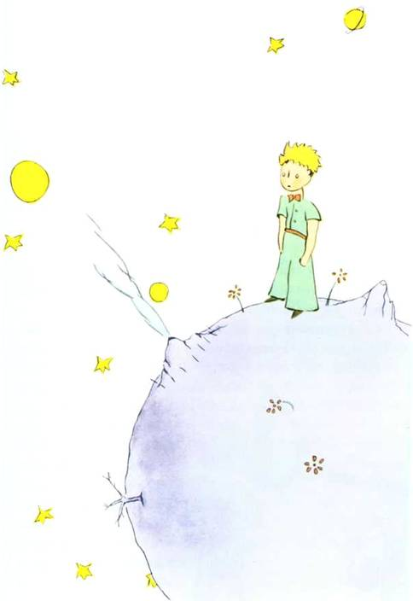

Slide 10
pantalon à pattes d’éléphant
pantalon à pattes d’eph
un d’eph

Slide 11
Billet de sortie
Croiriez-vous les reportages d’une astronome qui porte des chaussures qui ne sont pas la même couleur? Pourquoi?

